Slide 1
PHÒNG GIÁO DỤC VÀ ĐÀO TẠO
TRƯỜNG TIỂU HỌC
CHÀO MỪNG CÁC EM HỌC SINH ĐẾN VỚI TIẾT HỌC
Môn: Đạo Đức
GV:

Slide 2
VẬN DỤNG

Slide 3
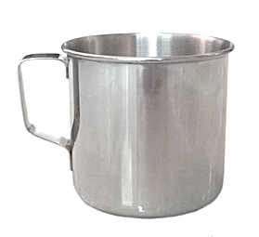
Thảo luận nhóm 4
a. Điều gì có thể xảy ra nếu cốc bẩn?
b. Điều gì có thể xảy ra nếu cốc bị gỉ, đứt quai?
c. Rửa cốc nên được thực hiện như thế nào?
d. Cất cốc nên được thực hiện như thế nào?

Slide 4
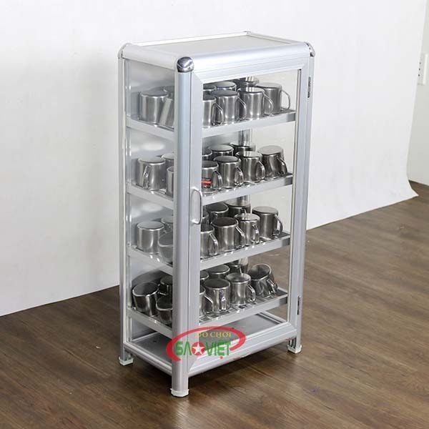
Thực hành rửa và cất gọn cốc đúng cách

Slide 5
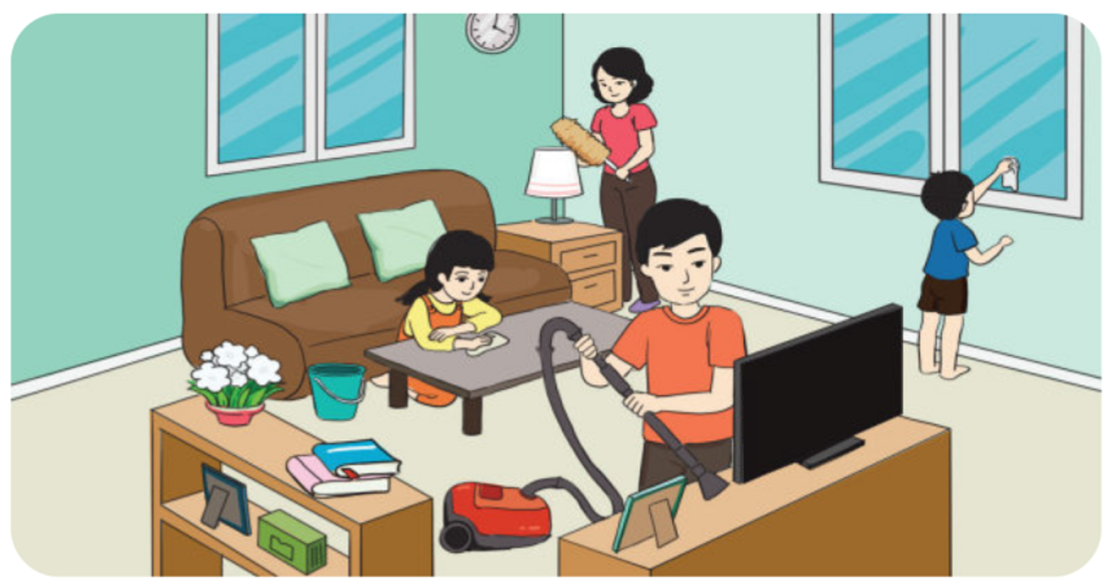
Hoạt động 2: Cùng người thân lau dọn, sắp xếp lại các đồ dùng trong nhà.
Điền phiếu xác nhận:
Em đã làm việc gì?
Kết quả thực hiện như thế nào?
Ý kiến, thái độ của bố mẹ đối với việc làm của em?

Slide 6
Hoạt động 3: Nhắc nhở bạn bè, người thân bảo quản đồ dùng gia đình

Slide 7
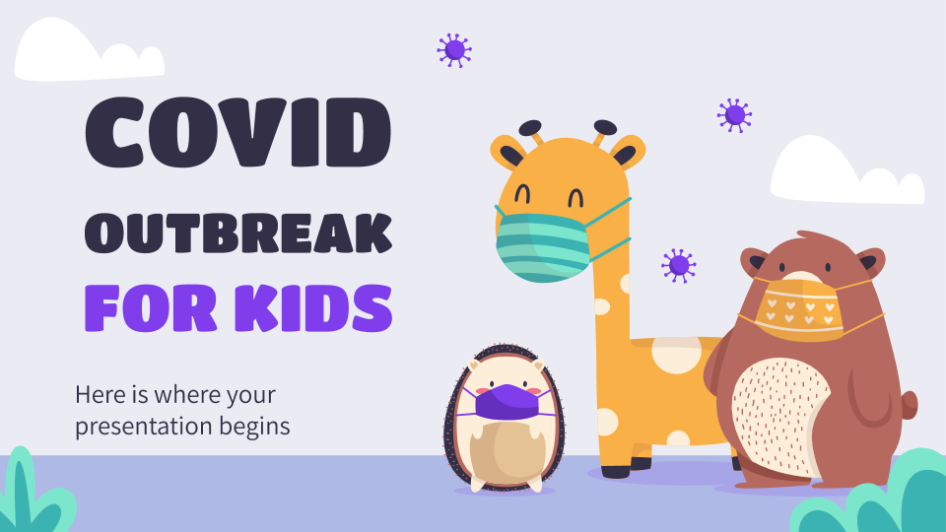
DESKTOP SOFTWARE
CỦNG CỐ
- Em học được gì qua tiết học này ?
- Em muốn nhắn với bạn điều gì ?

